Slide 1


Nachhaltiger Modekonsum für Jugendliche – Das BNTextillabor
Entwickelt 2019-2021 von der
Universität Ulm und der TU Berlin
Gefördert von der Deutschen Bundesstiftung Umwelt
1
Notes:
Einleitungsfolie 1 von 3:
Das BNTextillabor und die zugehörigen Unterrichtsmaterialien wurden im Rahmen eines Forschungsprojekts der Uni Ulm und der TU Berlin in Zusammenarbeit mit 5 Schulklassen entwickelt.
Gefördert wurde das Projekt von der Deutschen Bundesstiftung Umwelt. Der Forschungszeitraum war von 2019 bis 2021.
Das BNTextillabor befasst sich mit dem Modekonsum von Jugendlichen und will mit verschiedenen, abwechslungsreichen Unterrichtseinheiten jungen Menschen aufzeigen, wie ein verantwortungsbewusster Modekonsum möglich ist und Anregungen geben, wie mit Mode nachhaltiger umgegangen werden kann.
In diesen ersten Unterrichtseinheiten wird Basiswissen rund um die globale Vernetzung der Textilindustrie und deren Auswirkungen vermittelt. Zudem werden Lösungsansätze aufgezeigt, die der Lebenswelt von Jugendlichen und jungen Erwachsenen entsprechen.
Mehr Info:
Link https://www.uni-ulm.de/mawi/bntextillabor/projekt/
1

Slide 2


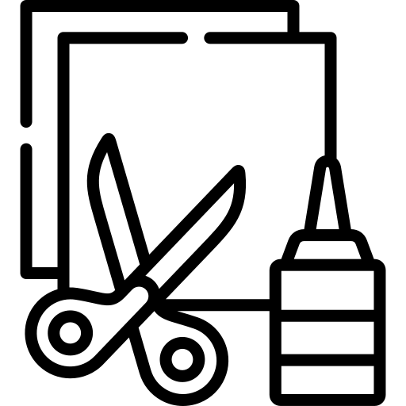

Einfache Näh- und Reparatur-Techniken:
Anwendung von Handnäh-Techniken, Reparatur-Techniken
Verschönerungs-techniken, einfache Nähprojekte:
Anwendung von Handnäh-Techniken für einfache Nähprojekte, Visible Mending
Textildruck:
Aufwertung von Textilien mit Textildruck /
Schablonendruck
Nähprojekt Bauchtasche:
Nähen mit der Nähmaschine,
Planung und Durchführung eines Nähprojektes
Tutorials
Tutorials
Tutorials
Tutorials
2
Notes:
Einleitungsfolie 2 von 3:
Hier finden Sie eine Übersicht über die 4 Praxis-Workshops.
2

Slide 3
Praxis-Workshop:
UE Einfache Näh- und Reparatur-Techniken
3
Notes:
Das Thema dieses Praxis-Workshops sind einfache Reparatur-Techniken für Kleidung, die mit der Hand ausgeführt werden können, um die Kleidung länger tragbar zu machen.
3

Slide 4
Workshop
Einfache Näh- und
Reparaturtechniken
Material:
DIY-Toolbox/ Reparatur-Set mit:
  verschiedenen Nadeln
  Nähgarn, verschiedene Farben
  Knopf-Auswahl
  Stoff- oder Jeansflicken
  Bügelflicken
  Anleitung Handstiche
Scheren
Tutorials
Notes:
Detaillierte Angaben zum Inhalt der DIY-Toolbox / des Reparatur-Sets finden sich in der Übersichtstabelle zu den Praxis-Workshops und im Download-Bereich auf www……

Slide 5
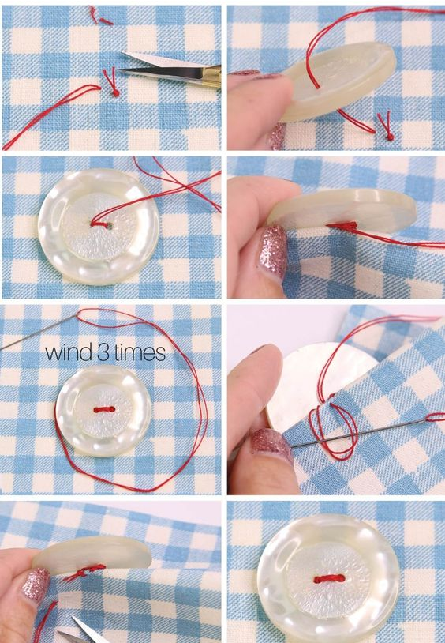
Einen Knopf annähen:
Quelle: https://blog.treasurie.com/how-to-sew-a-button/

Slide 6
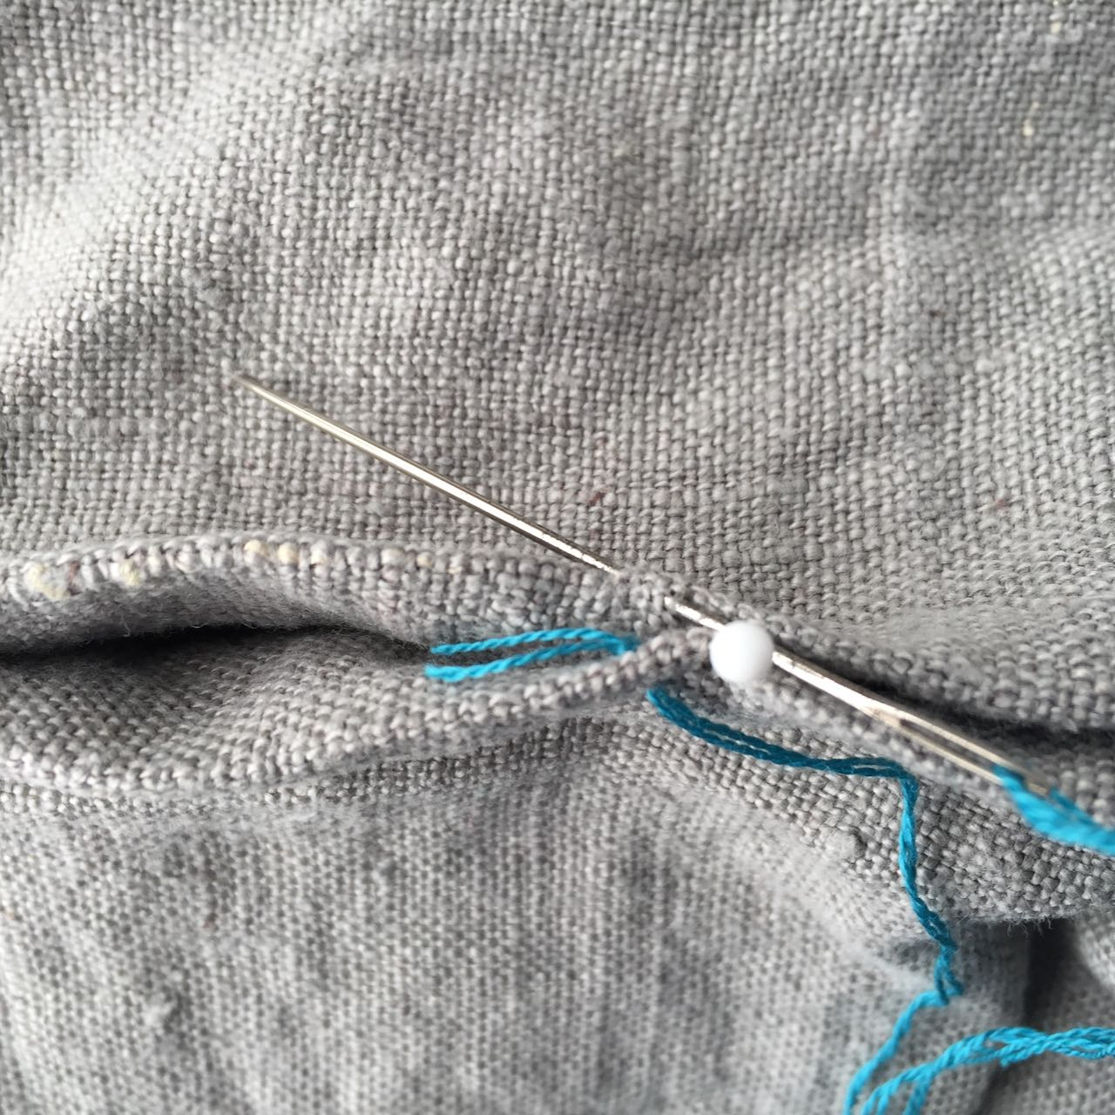
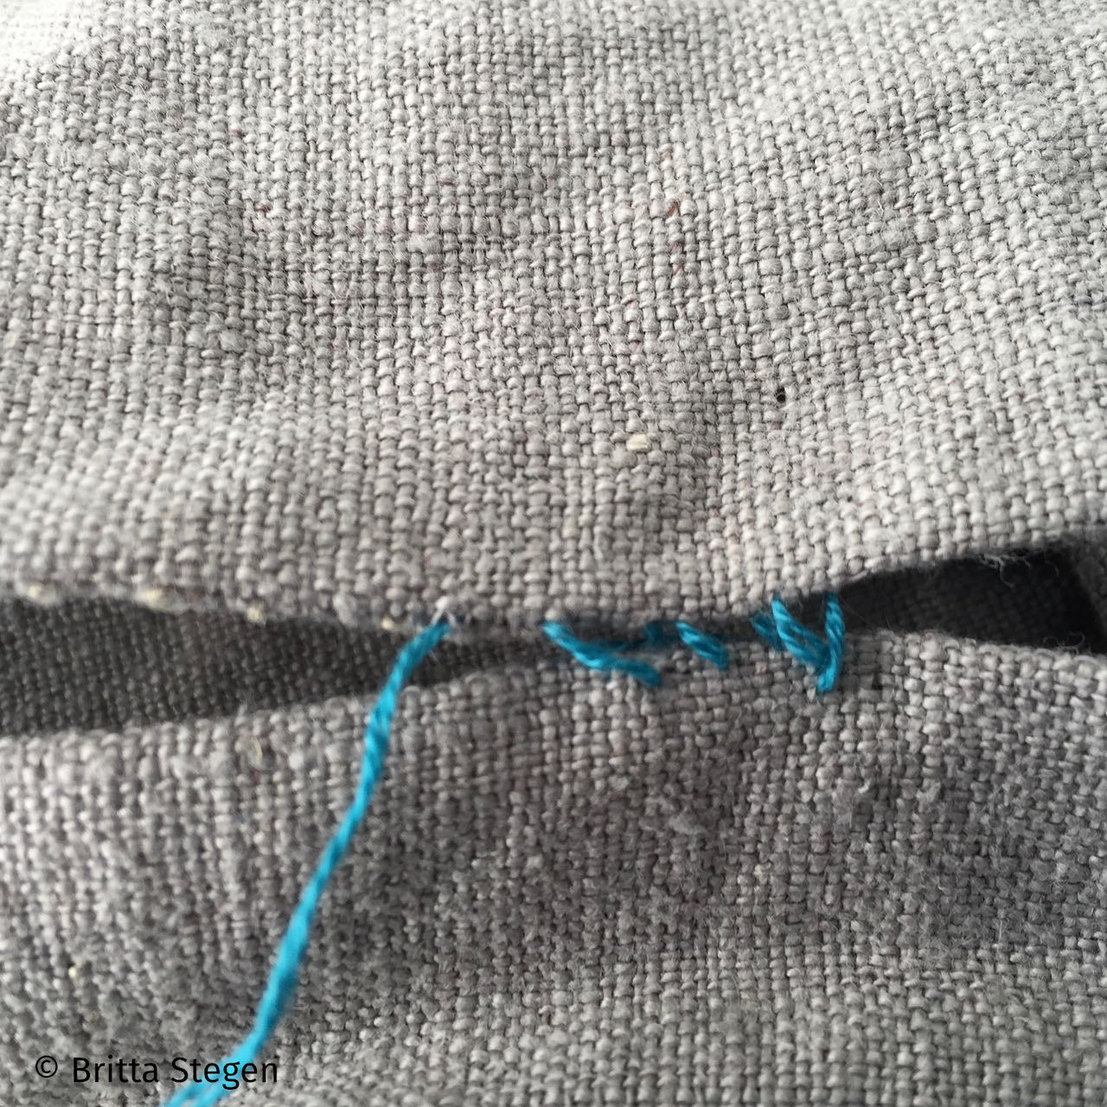
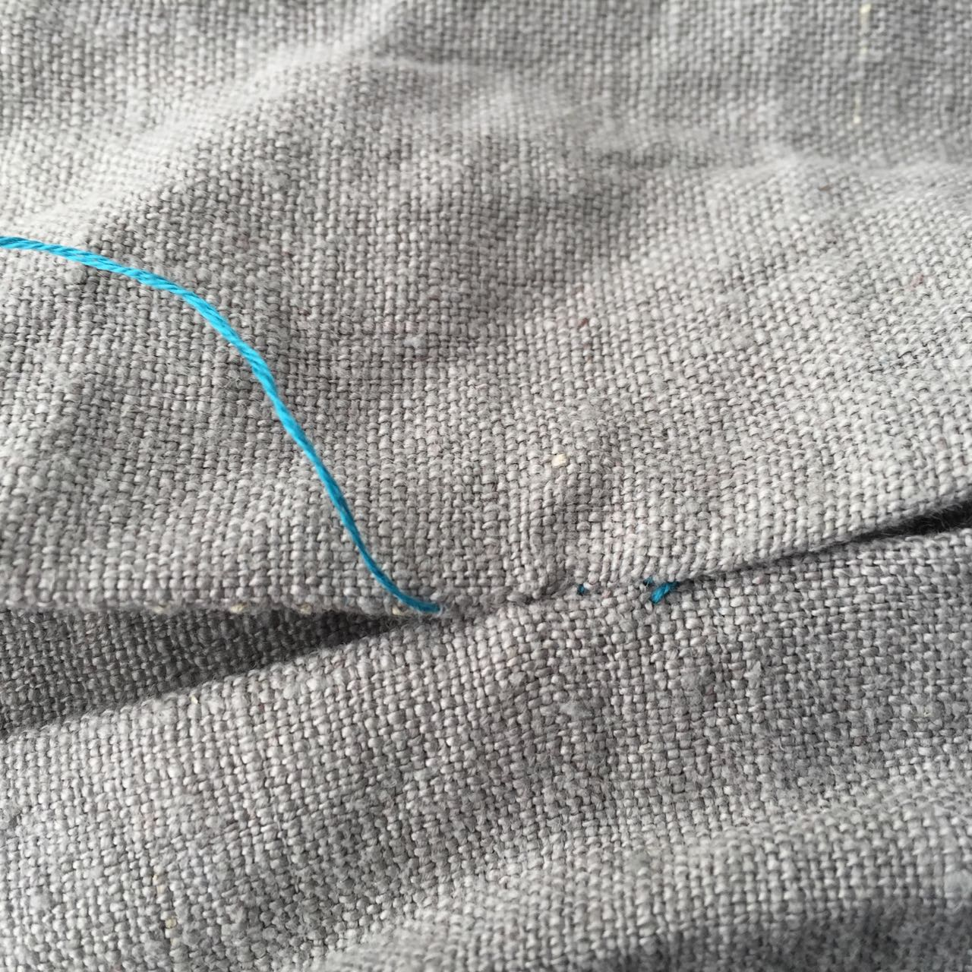
Einfache Handstiche: 1/4
Der Blindstich oder Leiterstich: ideal um eine gerissene Naht zu schließen
Tutorial: Blindstich.pdf

Slide 7
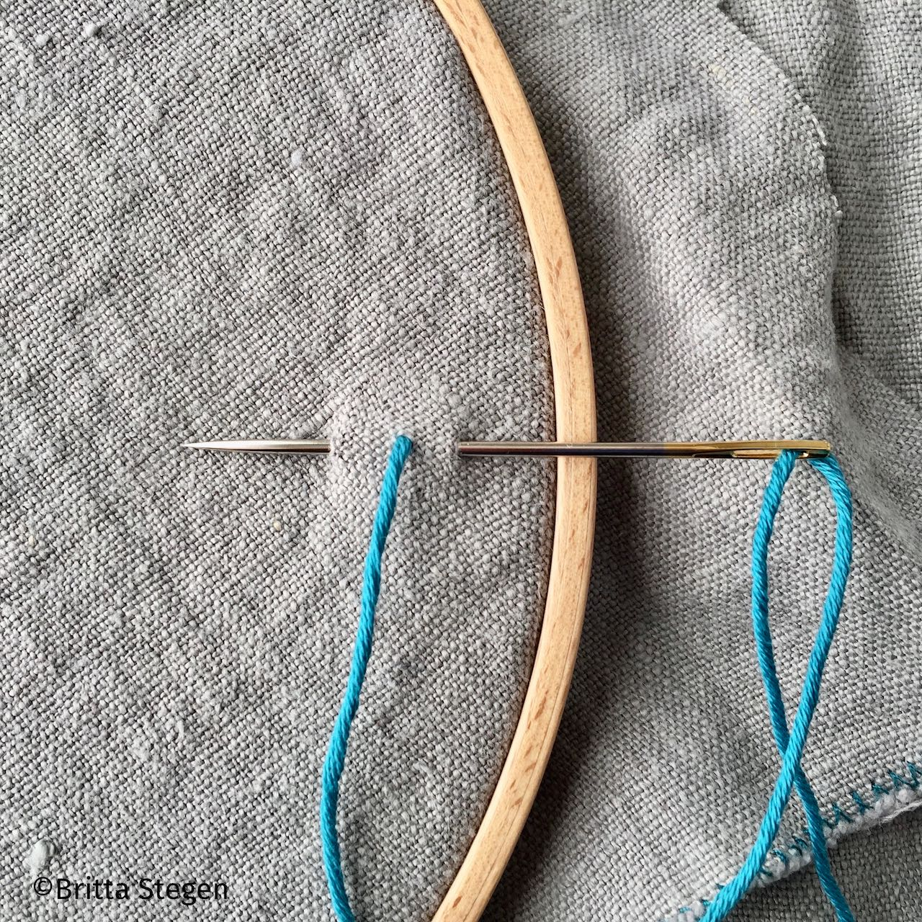
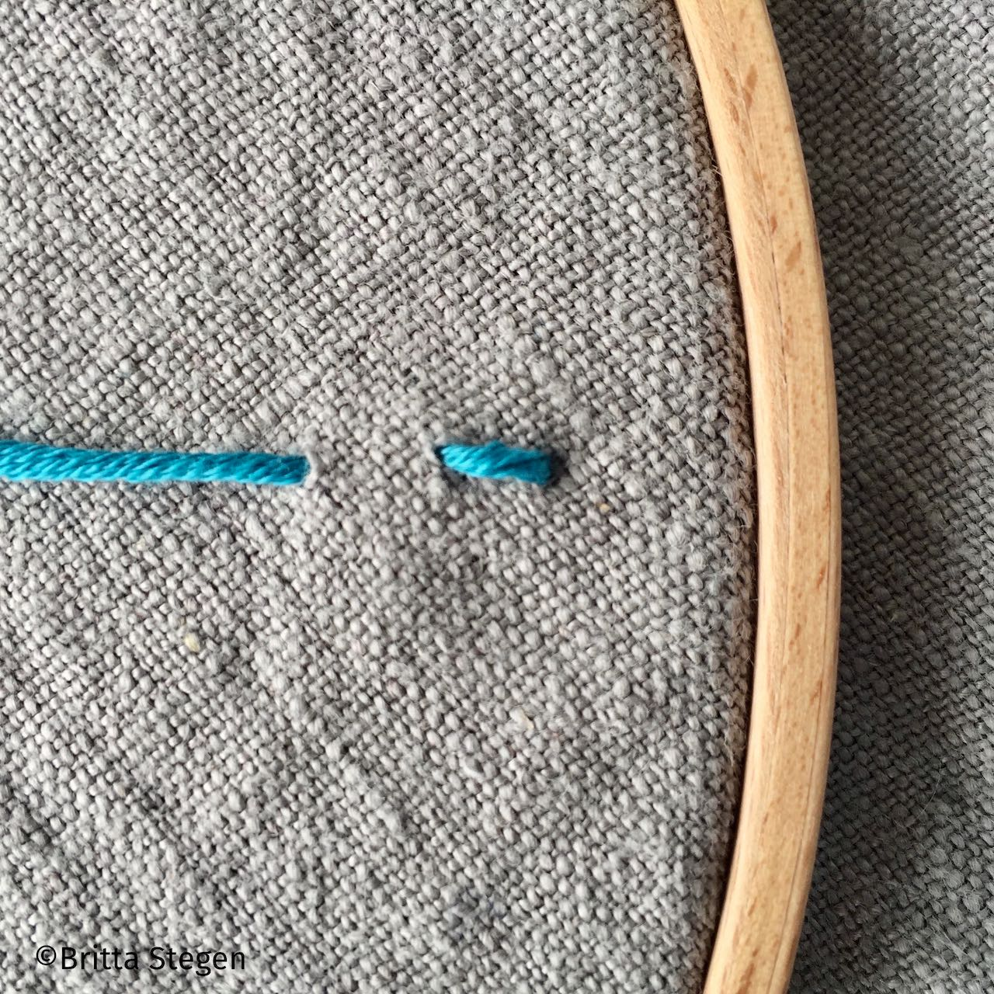
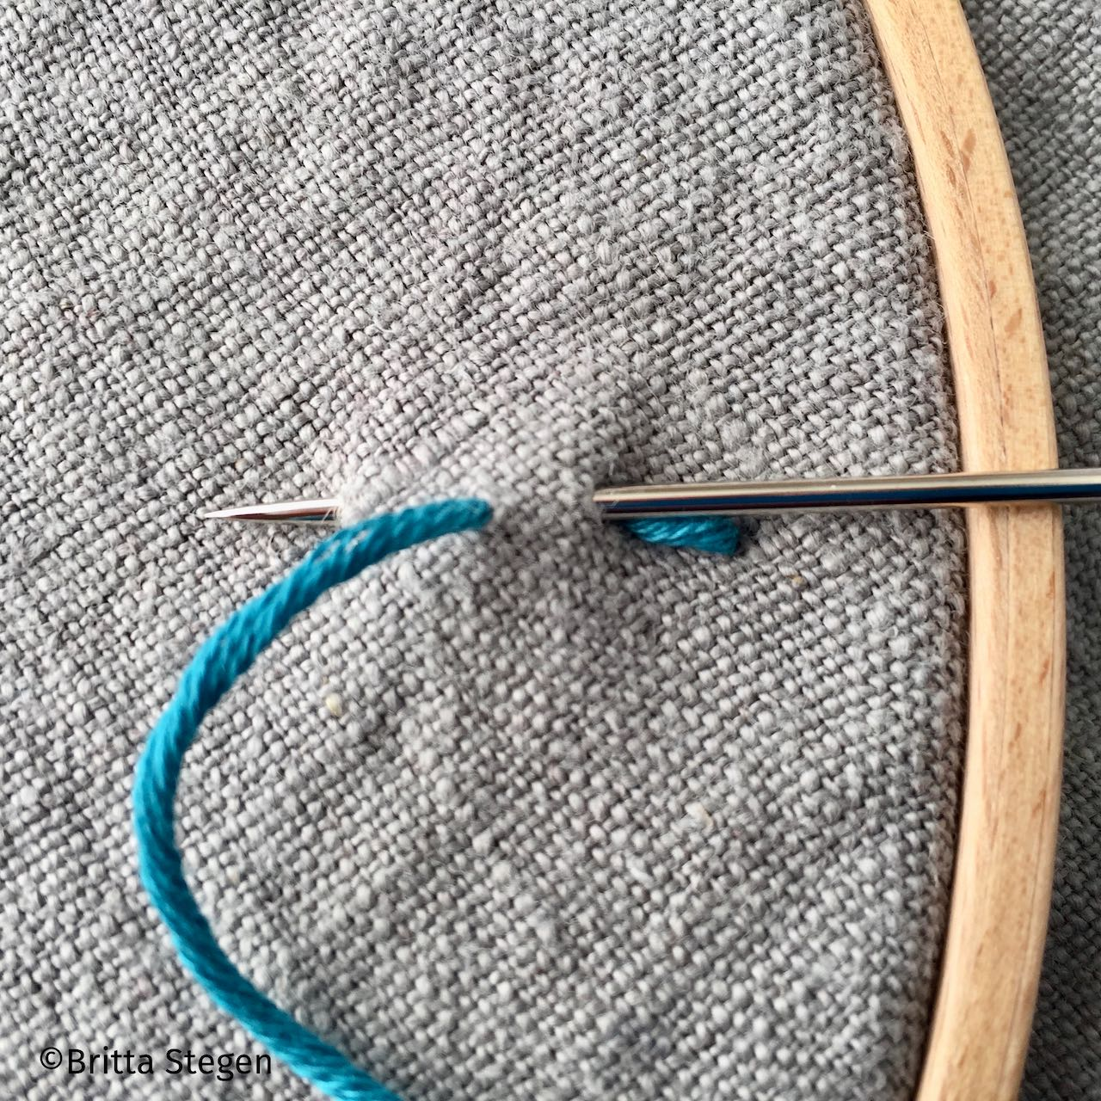
Einfache Handstiche: 2/4
Der Steppstich: für stabile und belastbare Nähte
Tutorial: Steppstich.pdf

Slide 8
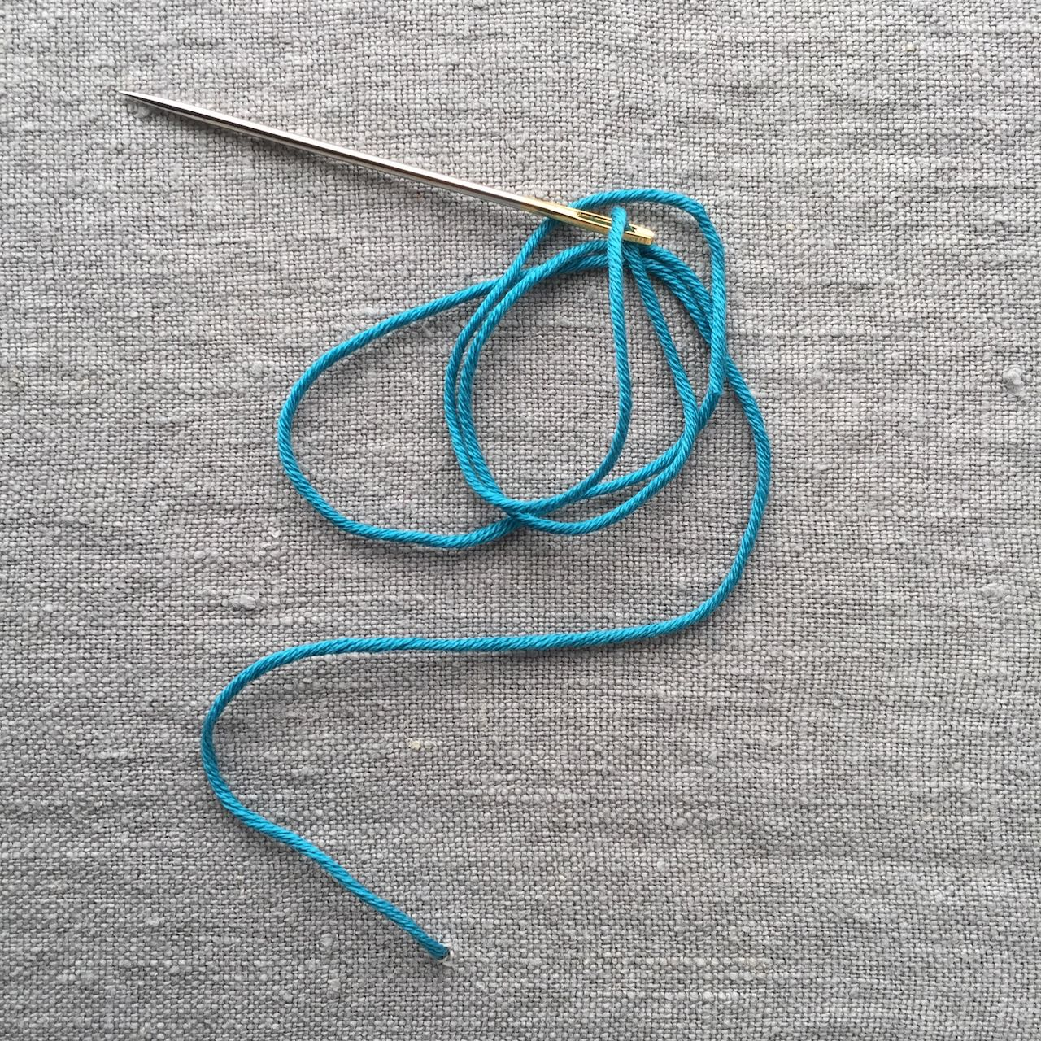
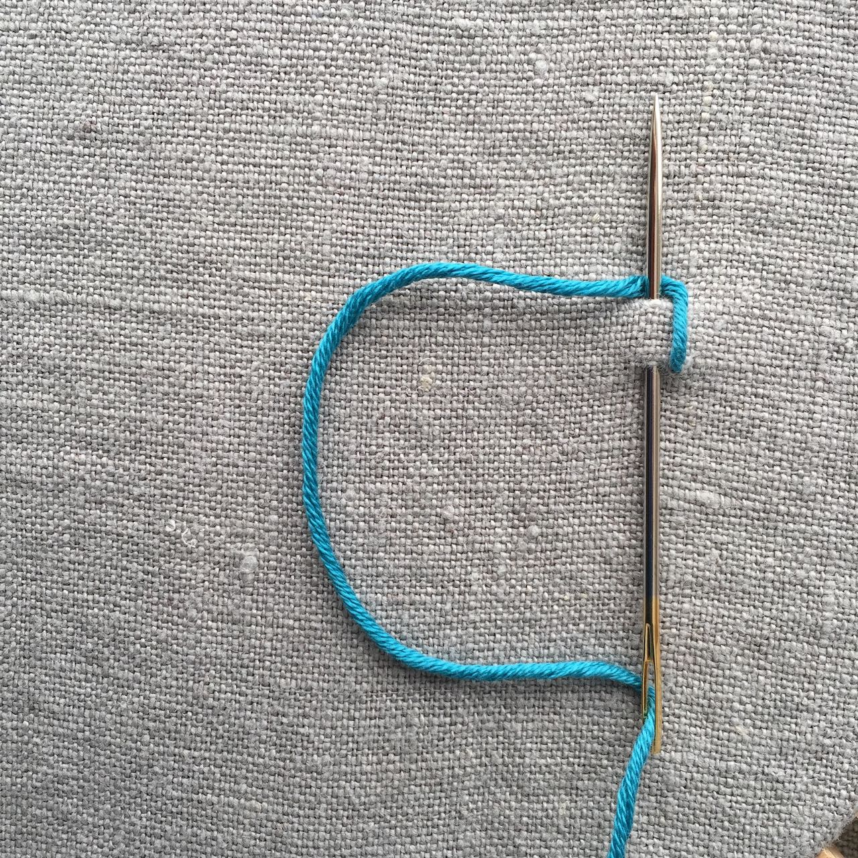
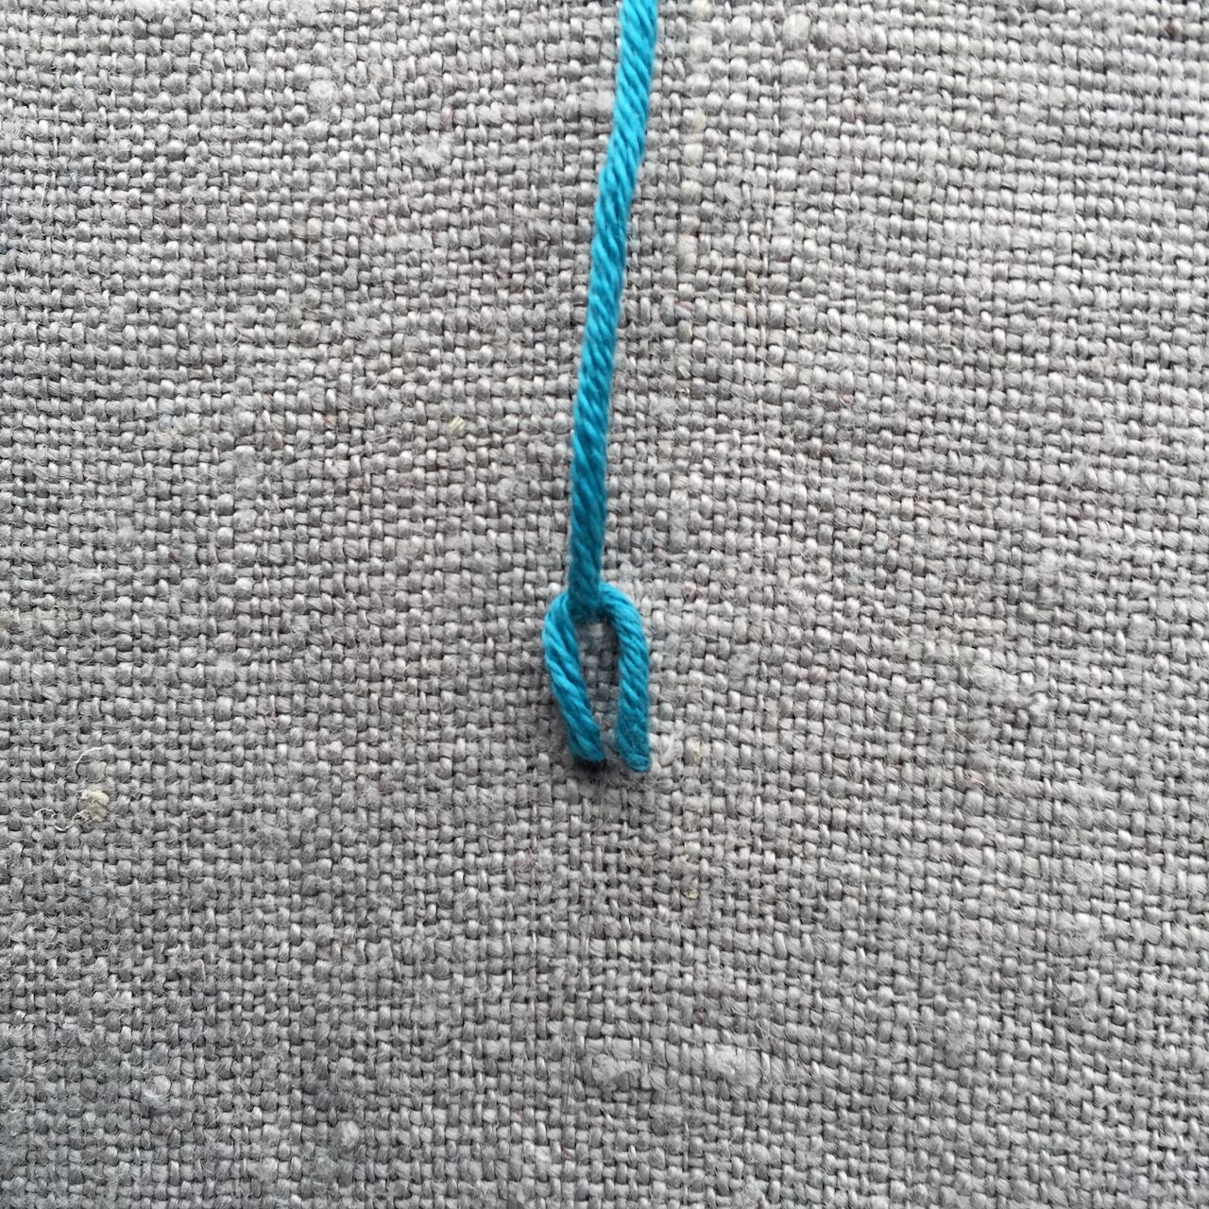
Einfache Handstiche: 3/4
Der Kettstich: ein Zierstich, mit dem schadhafte Stellen kaschiert werden können.
Tutorial: Kettstich.pdf

Slide 9
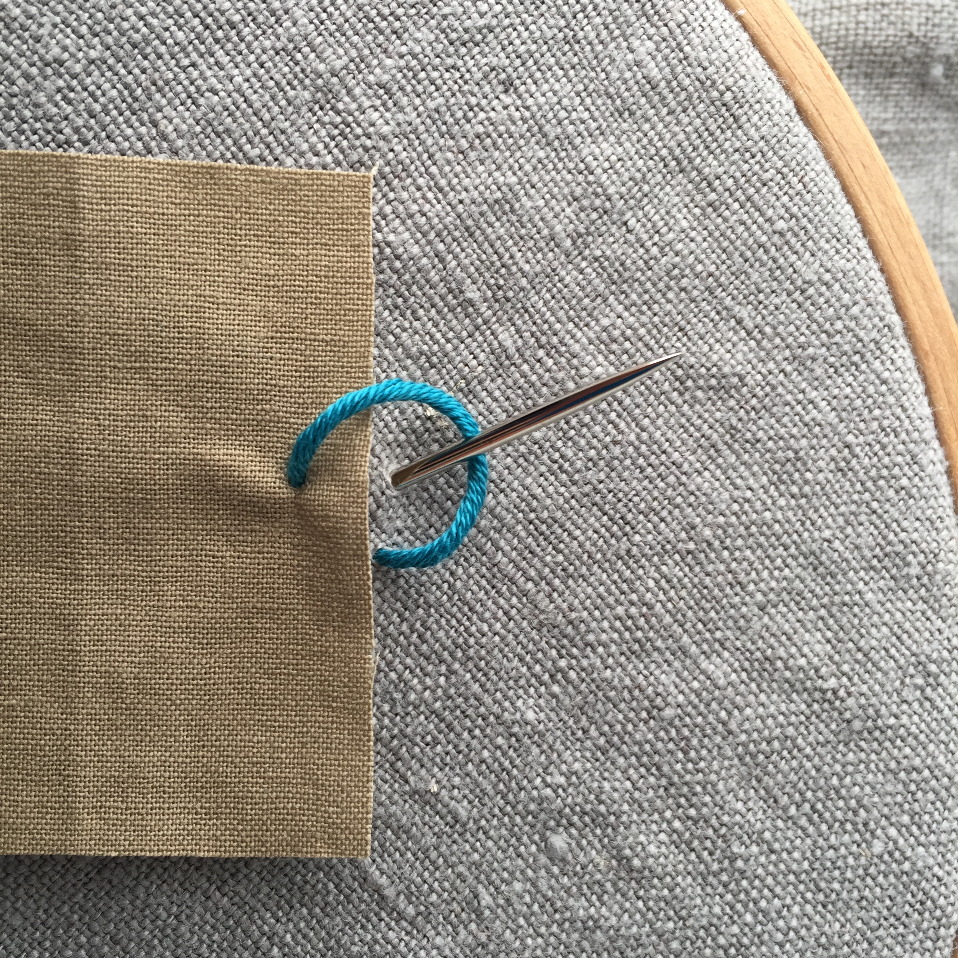
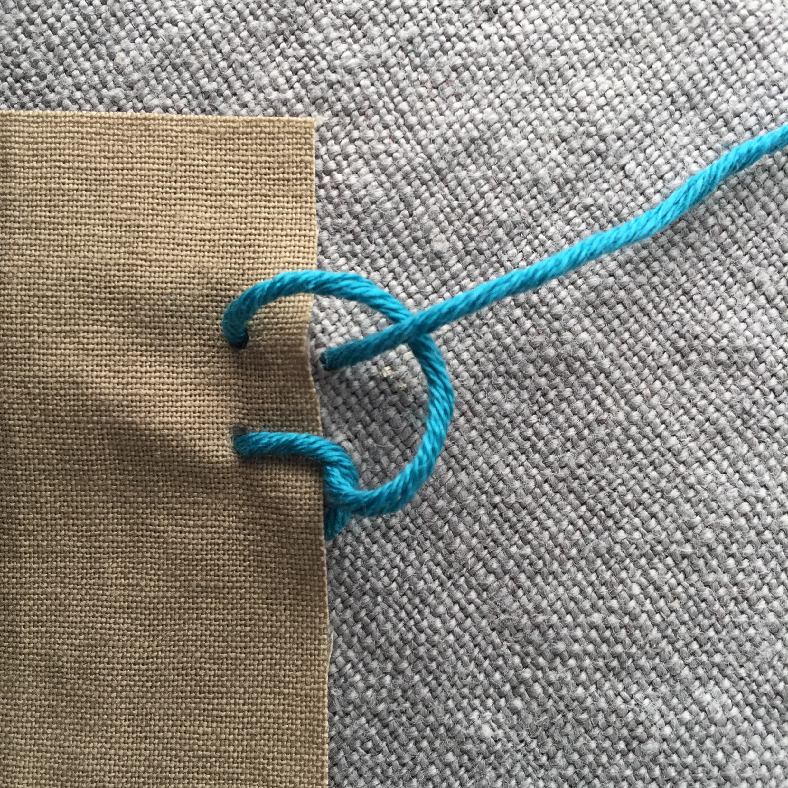
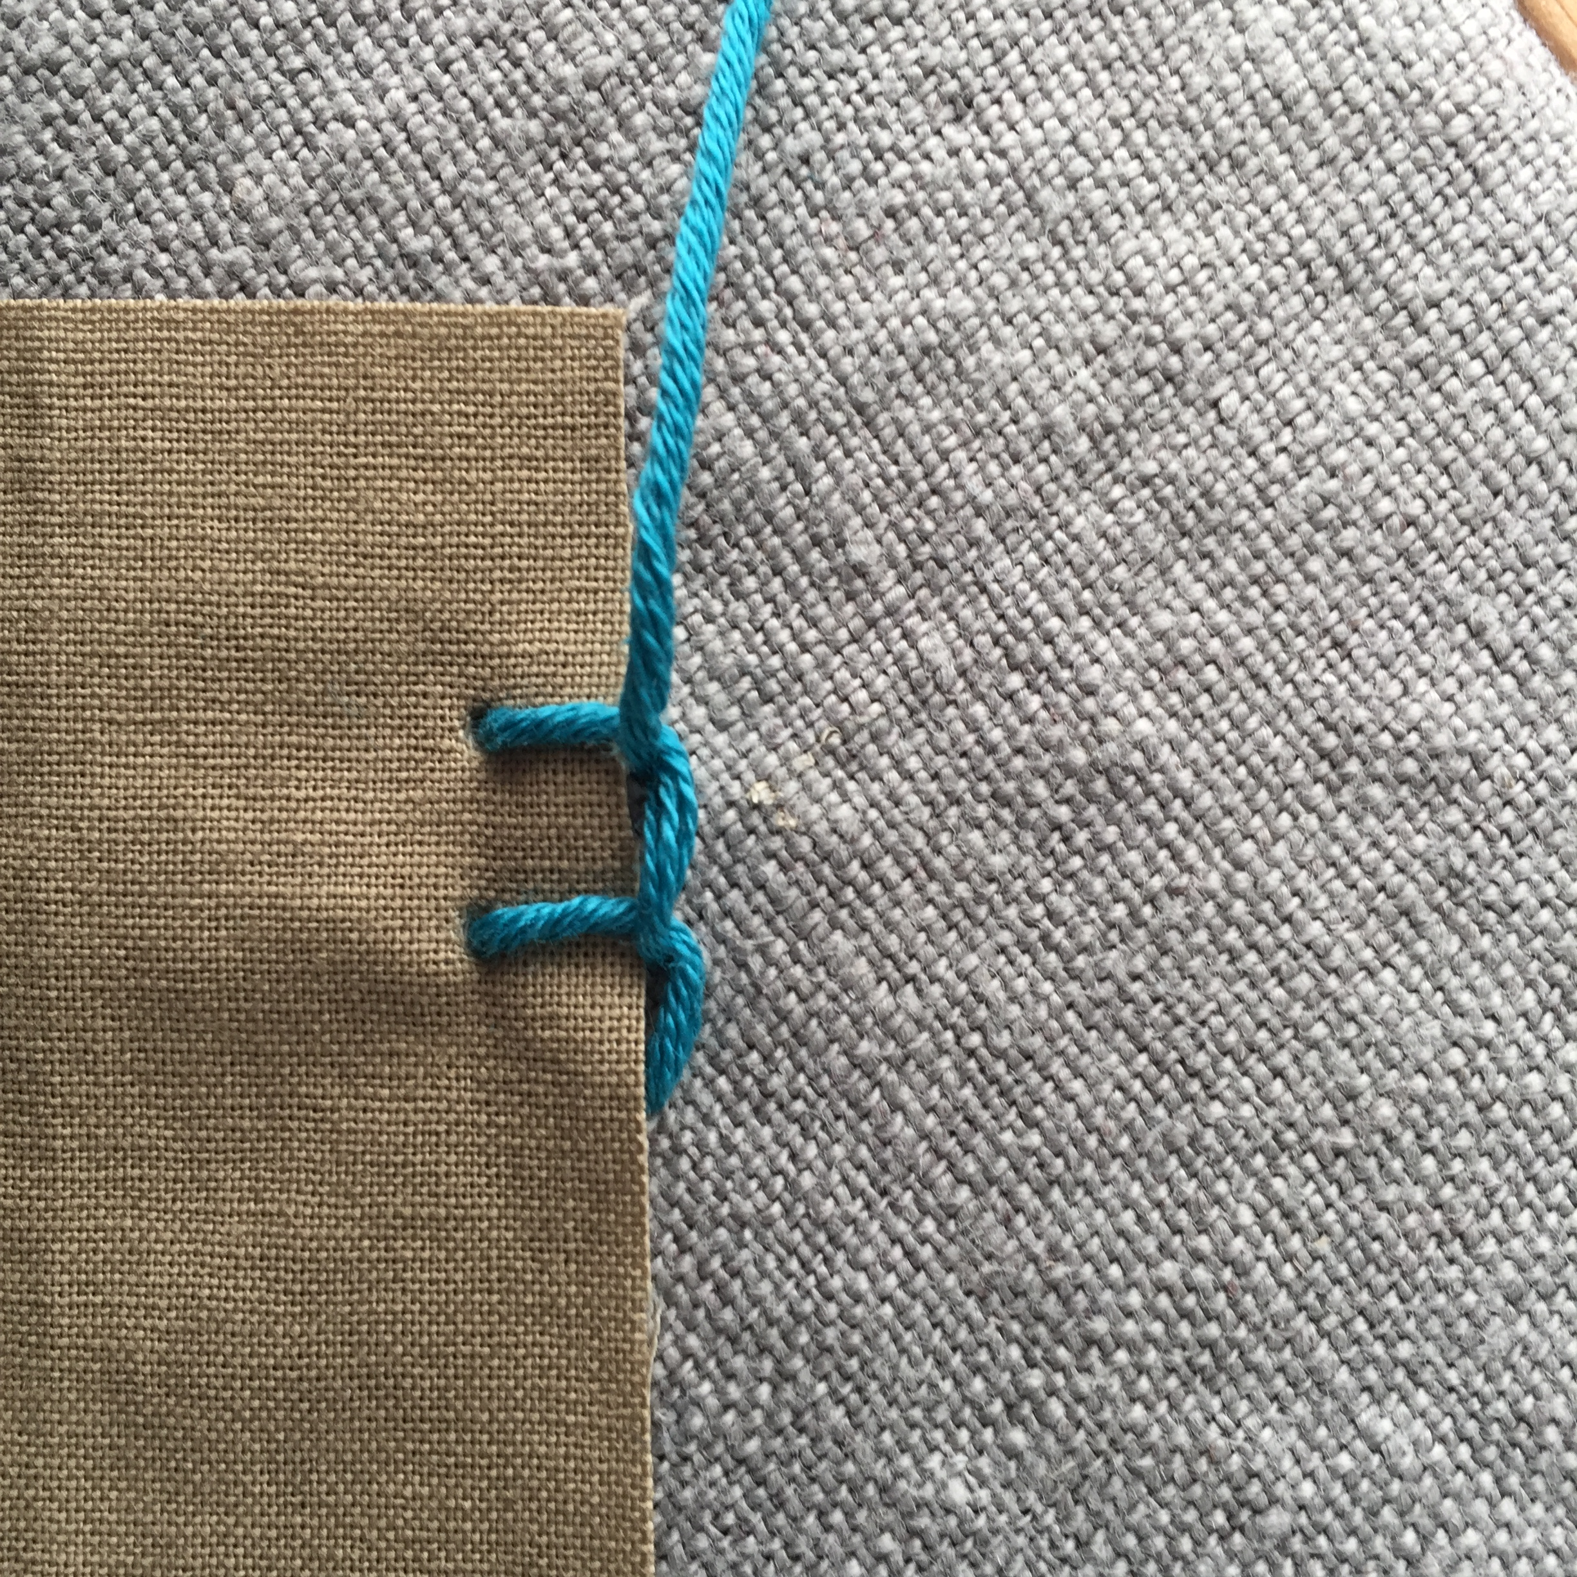
Einfache Handstiche: 4/4
Der Applikationsstich: damit können z.B. Flicken auf Jeans befestigt werden.
Tutorial: Applikationsstich.pdf

